Slide 1
css第03天

Slide 2
昨日复习
标签的显示模式有：块、行内、行内块
a标签的链接伪类有：
a:link没有点击过的(访问过的)链接，a:visited点击过的(访问过的)链接
a:hover鼠标经过的那个链接，a:active鼠标正在按下还没有弹起鼠标的链接
背景位置的样式可设置的样式值有：方位名词、精确单位、混合单位

Slide 3
昨日复习
标签的显示模式有：块、行内、行内块
a标签的链接伪类有：
a:link没有点击过的(访问过的)链接，a:visited点击过的(访问过的)链接
a:hover鼠标经过的那个链接，a:active鼠标正在按下还没有弹起鼠标的链接
背景位置的样式可设置的样式值有：方位名词、精确单位、混合单位

Slide 4

目
CSS 的三大特性
CSS 的注释
盒子模型
PS 基本操作
综合案例
Contents

Slide 5
目
【掌握】CSS 的三大特性
【应用】CSS 的注释
【掌握】盒子模型
【应用】PS 基本操作
【应用】综合案例
Contents

Slide 6

01-CSS三大特性之层叠性
01-CSS三大特性之层叠性
掌握程度：应用
要点提示
当不同的选择中设置了同一个css样式的时候，发生样式冲突
当样式冲突的时候，样式会发生层叠，只有一个起作用
视
答

Slide 7

01-CSS三大特性之层叠性
课堂问答
课堂问答
1、什么是样式冲突？
  当同一个标签被多次设置同一样式的时候会发生样式冲突
2、什么是样式的层叠性？
  当样式冲突的时候，只会有一个起作用，即样式的层叠
视
答

Slide 8
02-CSS三大特性之继承性
02-CSS三大特性之继承性
掌握程度：应用
要点提示
父标签设置的样式特性会被子标签继承
视
答

Slide 9
02-CSS三大特性之继承性
课堂问答
课堂问答
1、什么是样式的继承？
  给父标签设置的样式，在子标签中也起作用
2、什么样式会有继承作用？
  text- font- line- color
视
答

Slide 10
03-行高的继承
03-行高的继承
掌握程度：应用
要点提示
给父标签设置的行高，子标签的文本也会有该标签
视
答

Slide 11
03-行高的继承
课堂问答
课堂问答
1、什么是行高，能实现什么效果？
  行高指的是一行文本的高度，能够拉开上下行文本的距离
2、font样式中如何设置行高？
  font: 字体大小/行高 字体;
视
答

Slide 12
04-CSS三大特性之优先级
04-CSS三大特性之优先级
掌握程度：应用
要点提示
当样式冲突的时候，选择器的权重大则该选择器下面的样式起作用
视

Slide 13
05-优先级注意的问题
05-优先级注意的问题
掌握程度：应用
要点提示
!important：无穷大
标签行内样式：1,0,0,0
id选择器：0,1,0,0
类选择器：0,0,1,0
标签选择器：0,0,0,1
通配符或继承：0,0,0,0
视
答

Slide 14
05-优先级注意的问题
课堂问答
课堂问答
1、如何判定是不是继承的样式？
  当选择器只选择到上层标签的时候
2、继承的样式的权重是多少？
  继承的样式权重是：0,0,0,0
视
答

Slide 15
06-CSS权重的叠加
06-CSS权重的叠加
掌握程度：应用
要点提示
div ul li ------> 0,0,0,3
.nav ul li ------> 0,0,1,2
a:hover -------> 0,0,1,1
.nav a ------> 0,0,1,1
视
答

Slide 16
06-CSS权重的叠加
课堂问答
课堂问答
1、如果权重相同、并且都选择到目标标签，如何判定以谁为准？
  当选择到目标标签的选择器权重相同时，离标签最近的样式起作用
2、如何设置最高的权重？
  !important
3、通配符的权重是多少？
  通配符的权重是：0,0,0,0
视
答

Slide 17
07-权重两个练习题
07-权重两个练习题
掌握程度：应用
要点提示
注意：
  继承的样式权重为：0,0,0,0
  选择器权重大的样式起作用
视
练

Slide 18

Java开发环境搭建
5分钟
练习
请分析案例中，各个选择器的权重，以及是否是继承样式。
视
先判定是否是直接选择到目标标签（即不是继承）
如果不是继承，再计算选择器的权重大小
当两个选择器权重相同的时候，离标签最近的起作用
提示
练

Slide 19
08-盒子模型导读
08-盒子模型导读
掌握程度：应用
要点提示
一个标签就是一个矩形盒子
视

Slide 20
09-看透网页布局本质
09-看透网页布局本质
掌握程度：应用
要点提示
网页布局的核心本质： 就是利用 CSS 摆放盒子。
视

Slide 21
10-盒子模型组成部分
10-盒子模型组成部分
掌握程度：应用
要点提示
边框、外边距、内边距、和 内容
视
答

Slide 22
10-盒子模型组成部分
课堂问答
课堂问答
1、盒子模型从外到内的顺序是什么？
  从外到内：外边距、边框、内边距、内容
2、盒子的大小包括哪些？
  边框、内边距、内容
视
答

Slide 23
11-盒子模型边框border
11-盒子模型边框border
掌握程度：应用
要点提示
border : border-width || border-style || border-color;
视

Slide 24
12-边框的复合写法
12-边框的复合写法
掌握程度：应用
要点提示
边框简写： border: 1px solid red;
边框分开写法：border-top: 1px solid red;
视
练

Slide 25
12-边框的复合写法
5分钟
练习
请书写页面，创建一个200*200px的盒子。设置边框：
上下边框：20px 实线 ；左右边框：30px 虚线；
视
创建一个200px*200px的盒子
使用边框的分写属性，分别设置不同的边框
提示
练

Slide 26
13-表格细线边框
13-表格细线边框
掌握程度：应用
要点提示
border-collapse:collapse;
视
答

Slide 27
13-表格细线边框
课堂问答
课堂问答
1、如何设置边框折叠？
  border-collapse
2、如果不折叠，边框是多宽？
  如果不设置边框折叠，则表格边框是2px宽
视
答

Slide 28
14-边框会影响盒子实际大小
14-边框会影响盒子实际大小
掌握程度：应用
要点提示
边框会额外增加盒子的实际大小。因此我们有两种方案解决：
  测量盒子大小的时候,不量边框。
  如果测量的时候包含了边框,则需要 width/height 减去边框宽度
视
答

Slide 29
14-边框会影响盒子实际大小
课堂问答
课堂问答
div{
border:20px solid pink;
width: 120px;
border-top: 35px solid red;
height: 80px;
}
请计算左侧盒子的大小
视
答

Slide 30
15-盒子模型内边距padding
15-盒子模型内边距padding
掌握程度：应用
要点提示
padding: 上 右 下 左;
视
答

Slide 31
15-盒子模型内边距padding
课堂问答
课堂问答
1、内边距的作用？
  内边距可以拉开标签的内容和标签边缘的距离
视
答

Slide 32
16-padding复合属性
16-padding复合属性
掌握程度：应用
要点提示
padding: 上 右 下 左;
注意：按照顺序设置四边，如果哪一边未指明，则默认等于对边的值;
视
答

Slide 33
16-padding复合属性
课堂问答
课堂问答
1、padding设置复合写法时，依照的边的顺序是？
  上右下左
2、设置复合写法的时候，如果没有设置4个值时，会产生什么结果？
  会按照“上右下左”的顺序依次设置不同边，没被设置的边会和对边保持一致
视
答

Slide 34
17-padding会影响盒子实际大小
17-padding会影响盒子实际大小
掌握程度：应用
要点提示
内边距撑大对盒子大小：
  如果盒子已经有了宽度和高度，此时再指定内边框，会撑大盒子。
视
答

Slide 35
17-padding会影响盒子实际大小
课堂问答
课堂问答
1、什么时候设置padding会撑大盒子的大小？
  如果盒子已经有了宽度和高度，此时再指定内边框，会撑大盒子
2、什么时候设置padding不会撑大盒子的大小？
  如何盒子本身没有指定width/height属性, 则此时padding不会撑开盒子大小。
视
答

Slide 36
18-padding应用-新浪导航栏(上)
18-padding应用-新浪导航栏(上)
掌握程度：应用
要点提示
padding可以间隔开文本内容和父盒子四边的距离
视

Slide 37
19-padding应用-新浪导航栏(下)
19-padding应用-新浪导航栏(下)
掌握程度：应用
要点提示
设置样式的时候要注意选择器权重
视
练

Slide 38
新浪导航栏
10分钟
练习
请编写新浪导航栏页面。
视
background-color 设置背景色
必须要把a标签转化成行内块标签才能设置宽高
text-decoration去除a标签的下划线
提示
练

Slide 39
20-小米侧边栏修改
20-小米侧边栏修改
掌握程度：应用
要点提示
通过padding把文本内容向右移动
视
练

Slide 40
小米侧边栏
10分钟
练习
请编写小米侧边栏页面。
视
使用padding设置文字和标签四周的距离
通过链接伪类设置鼠标经过的样式
提示
练

Slide 41
21-padding不会撑开盒子的情况
21-padding不会撑开盒子的情况
掌握程度：应用
要点提示
padding不会撑开盒子的情况：
  如何盒子本身未指定width/height属性, 则padding不会撑开盒子大小。
视
答

Slide 42
21-padding不会撑开盒子的情况
课堂问答
课堂问答
1、什么时候设置padding会撑大盒子的大小？
  如果盒子已经有了宽度和高度，此时再指定内边框，会撑大盒子
2、什么时候设置padding不会撑大盒子的大小？
  如何盒子本身没有指定width/height属性, 则此时padding不会撑开盒子大小。
视
答

Slide 43
22-盒子模型外边距margin
22-盒子模型外边距margin
掌握程度：应用
要点提示
margin 属性用于设置外边距，即控制盒子和盒子之间的距离。
视
答

Slide 44
22-盒子模型外边距margin
课堂问答
课堂问答
1、margin的作用是什么？
  margin的作用是拉开标签之间的距离
2、margin能不能撑大盒子？
  margin不被计算在标签的大小里面
视
答

Slide 45
23-外边距典型应用-块级盒子水平居中对齐
23-外边距典型应用-块级盒子水平居中对齐
掌握程度：应用
要点提示
margin-left: auto; margin-right: auto;
margin: auto;
margin: 0 auto;
视
答

Slide 46
23-外边距典型应用-块级盒子水平居中对齐
课堂问答
课堂问答
1、如何让一个块级标签在其父标签中水平居中？
  如果一个块级标签没有设置宽度，那么默认的宽度和父标签保持一致，无居中的概念
  如果一个块级标签有设置宽度，可以通过设置左右外边距为auto来让当前标签在父标签中水平居中
视
答

Slide 47
24-行内元素和行内块元素水平居中
24-行内元素和行内块元素水平居中
掌握程度：应用
要点提示
给行内元素和行内块元素的父标签设置text-align : center ;
视
答

Slide 48
24-行内元素和行内块元素水平居中
课堂问答
课堂问答
1、能否通过设置左右外边距为auto来让行内元素、行内块元素在父标签中水平居中？
  只有有宽度的块级标签才可以通过设置左右外边距为auto来让其在父标签中水平居中
视
答

Slide 49
25-外边距合并-相邻块元素垂直外边距
25-外边距合并-相邻块元素垂直外边距
掌握程度：应用
要点提示
解决方案：尽量只给一个盒子添加 margin 值。
视
结

Slide 50
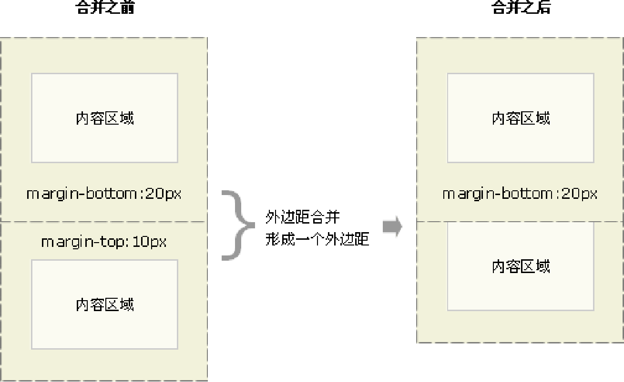
25-外边距合并-相邻块元素垂直外边距
课堂问答
知识总结
视
结

Slide 51
26-外边距合并-嵌套块元素塌陷
26-外边距合并-嵌套块元素塌陷
掌握程度：应用
要点提示
解决方案：
- 可以为父元素定义上边框。
- 可以为父元素定义上内边距。
- 可以为父元素添加 overflow:hidden。
视
结

Slide 52
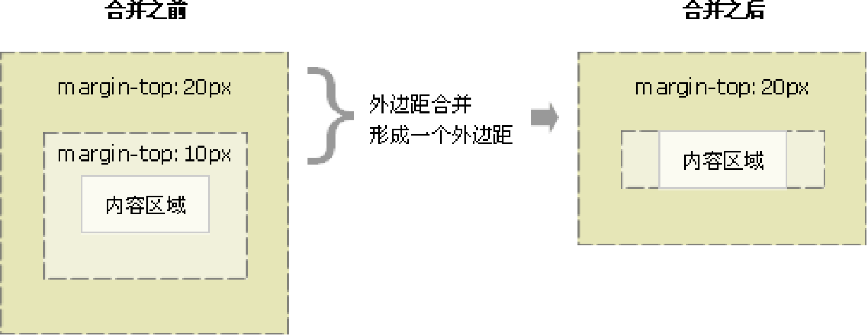
26-外边距合并-嵌套块元素塌陷
课堂问答
知识总结
视
结

Slide 53
27-清除内外边距
27-清除内外边距
掌握程度：应用
要点提示
* {
padding:0; /* 清除内边距 */
margin:0; /* 清除外边距 */
}
视
答

Slide 54
27-清除内外边距
课堂问答
课堂问答
为什么要清除内外边距？
  因为部分标签默认在浏览器中有内外边距，不利于布局，所以需要清除所有标签的内外边距
视
答

Slide 55
28-ps的基本操作
28-ps的基本操作
掌握程度：应用
要点提示
Ctrl+R：可以打开标尺
Ctrl+ 加号(+)可以放大视图， Ctrl+ 减号(-)可以缩小视图
按住空格键，鼠标可以变成小手，拖动 PS 视图
Ctrl+ D 可以取消选区，或者在旁边空白处点击一下也可以取消选区
视
结

Slide 56
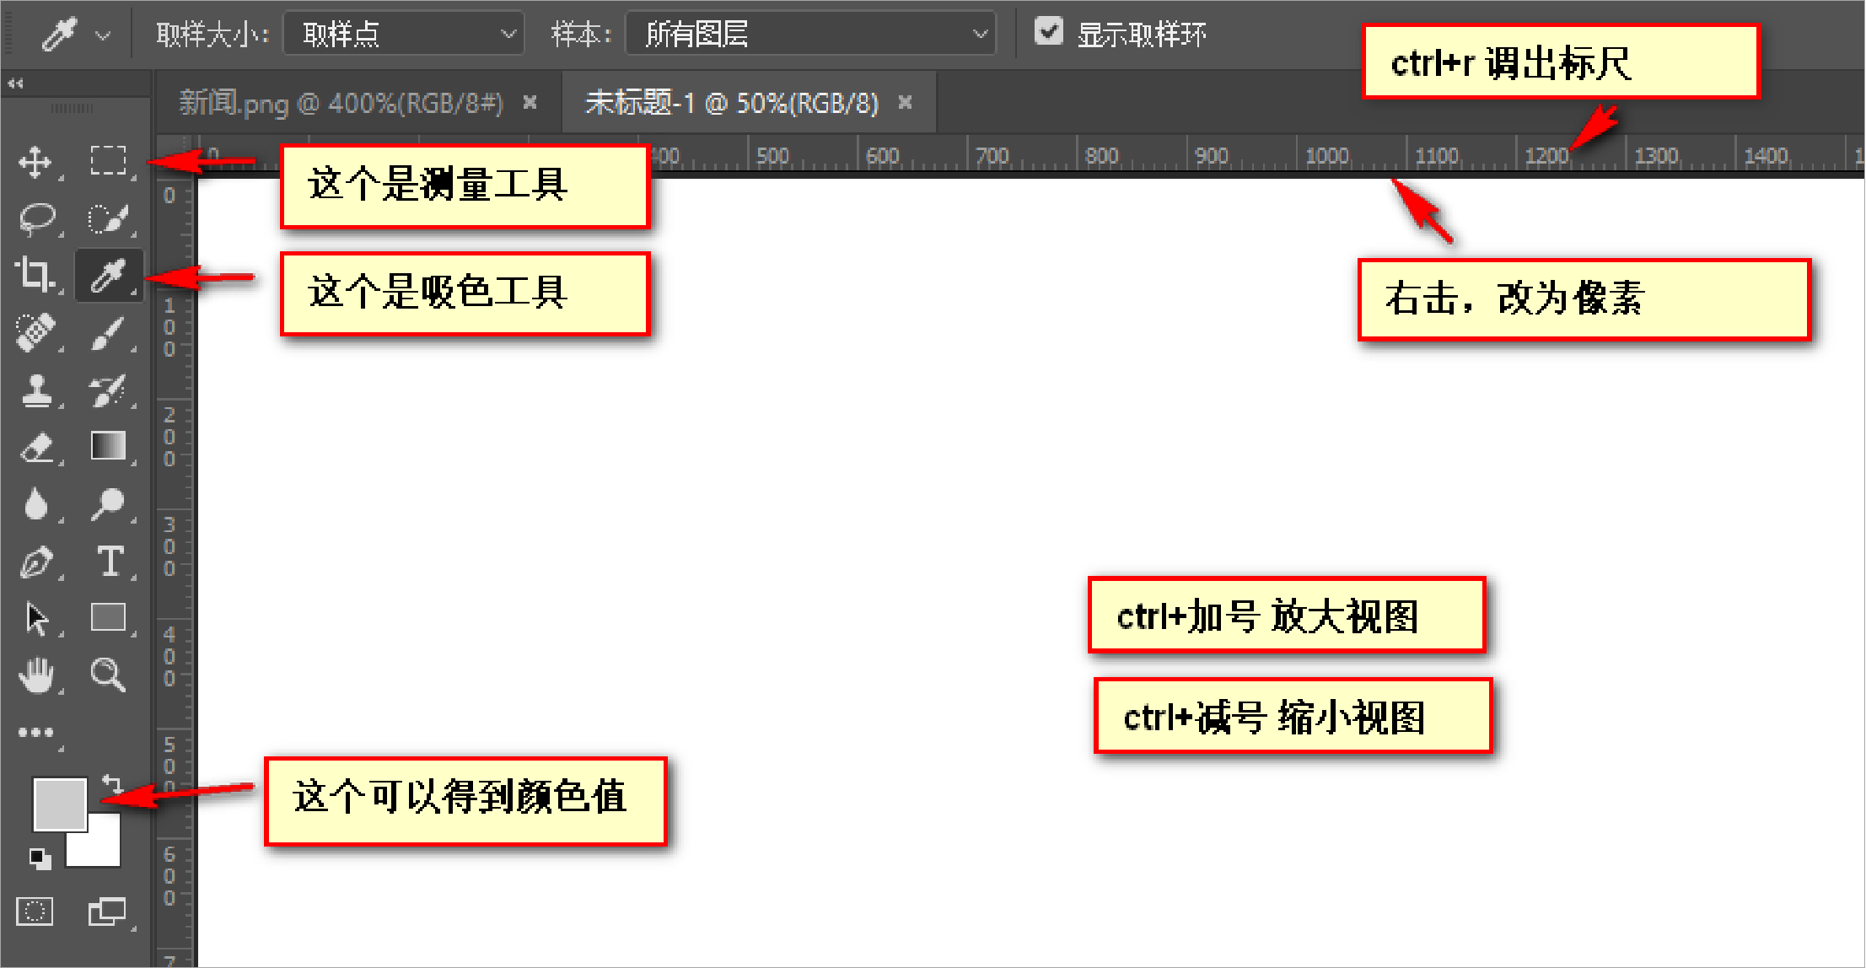
28-ps的基本操作
课堂问答
知识总结
视
答
结
演
扩
练

Slide 57
29-综合案例-产品模块布局分析
29-综合案例-产品模块布局分析
掌握程度：应用
要点提示
网页布局过程：
1. 先准备好相关的网页元素，网页元素基本都是盒子 Box 。
2. 利用 CSS 设置好盒子样式，然后摆放到相应位置。
3. 往盒子里面装内容
视
结

Slide 58
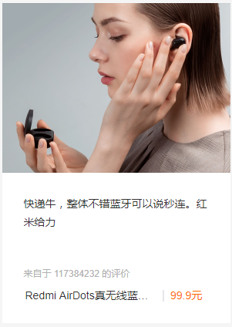
29-综合案例-产品模块布局分析
课堂问答
知识总结
div.box
img
视
p.review
结
div. appraise
div. info

Slide 59
30-综合案例-box布局
30-综合案例-box布局
掌握程度：应用
要点提示
设置块级标签水平居中：
margin-left: auto; margin-right: auto;
margin: auto;
margin: 0 auto;
视
答

Slide 60
30-综合案例-box布局
课堂问答
课堂问答
如何让box盒子水平居中？
  .box {
  width: 298px;
  height: 415px;
  background-color:#fff;
  /* 让块级的盒子水平居中对齐 */
  margin: 100px auto;
  }
视
答

Slide 61
31-综合案例-图片和段落制作
31-综合案例-图片和段落制作
掌握程度：应用
要点提示
img标签是行内块标签，必须要设置width:100%
视
练

Slide 62
Java开发环境搭建
10分钟
练习
请完成当前部分。
视
box居中
图片的宽度为100%
用外边距拉开img标签和p标签的距离
提示
练

Slide 63
32-综合案例-评价和详情制作
32-综合案例-评价和详情制作
掌握程度：应用
要点提示
视

Slide 64
33-综合案例-竖线细节制作
33-综合案例-竖线细节制作
掌握程度：应用
要点提示
竖线制作：
创建一个1px宽的盒子
书写“|”
视
练

Slide 65
Java开发环境搭建
10分钟
练习
请完成页面。
视
通过display:inline-block来让h4标签和其他标签显示在一行
通过外边距拉开标签之间的距离
提示
练

Slide 66
34-pink老师解惑
34-pink老师解惑
掌握程度：应用
要点提示
视

Slide 67
css第03天
今日复习
css的三大特性：层叠性、继承性、优先级
盒子模型的组成部分：外边距、边框、内边距、内容
把有宽度的块级标签水平居中：margin:0 auto
padding：10px 20px 30px; 四边的内边距分别是：
  上边距10px 、右边距20px 、下边距30px 、左边距20px 、

Slide 68
css第03天
今日复习
css的三大特性：层叠性、继承性、优先级
盒子模型的组成部分：外边距、边框、内边距、内容
把有宽度的块级标签水平居中：margin:0 auto
padding：10px 20px 30px; 四边的内边距分别是：
  上边距10px 、右边距20px 、下边距30px 、左边距20px 、

Slide 69
能够准确阐述盒子模型的 4 个组成部分
能够利用边框复合写法给元素添加边框
能够计算盒子的实际大小
能够利用盒子模型布局模块案例
目标检测
TARGETS DETECTION

